Slide 1
Автор: учитель технологии МОУ СОШ № 8 г. Туапсе Ивакина Наталья Викторовна
Урок технологии- 7 класс
Урок дружбы
Тема:
«Национальные костюмы народов населяющих Кубань»

Slide 2
Задачи урока:
-познакомить учащихся с костюмами народов, населяющих Кубань (русскими, адыгейскими, чеченскими, дагестанскими); уметь находить взаимосвязь между современной жизнью Кубани и историческими корнями;
-воспитывать чувство уважения к культуре, интерес к прошлому, традициям и одежде славянских народов, населяющих Кубань;
-развивать речь, логическое мышление школьников, творческие способности, умение работать с книгами.

Slide 3
Эпиграф к уроку:
«Любовь к родному краю, знание его истории - основа, на которой только и может осуществляться рост духовной культуры всего общества»
Д.С.Лихачёв

Slide 4
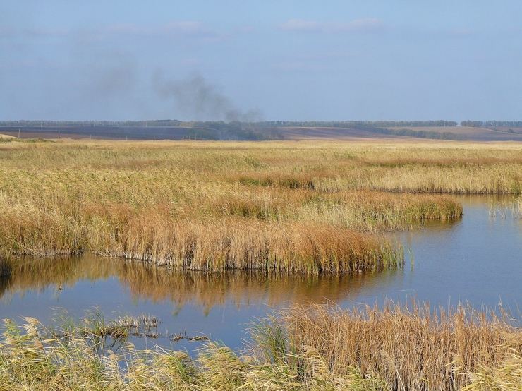
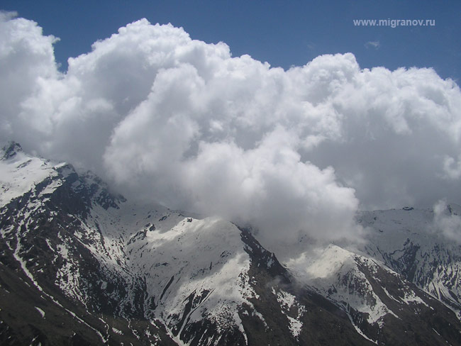
На Кубани проживают люди разных национальностей
Русские
Адыгейцы
Дагестанцы
Чеченцы
Грузины
Украинцы

Slide 5
Пословицы народов мира о дружбе:
-Дружба народов - сильнее бури, ярче солнца. -Когда поет узбек, ему подпевает таджик.
-Когда играет таджик, танцует узбек. -Дружба людей гору сокровищ создает. -Язык дружбы не нуждается в переводе. -Если бы не дружба, то люди бы пропали. -Дружба и братство - лучше богатства.

Slide 6
Главное в человеке не его национальность
Взаимопонимание и уважение- вот залог дружбы . Но, не смотря на то, что национальности разные, у людей, живущих на территории Кубани, Малая Родина одна - это Краснодарский край.

Slide 7
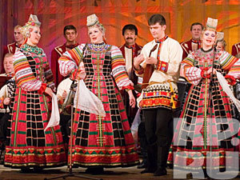
Русский народный костюм
Народный костюм это бесценное неотъемлемое достояние культуры народа, накопленная веками. Народный костюм не только яркий самобытный элемент культуры, но и синтез различных видов декоративного творчества.

Slide 8
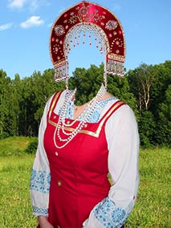
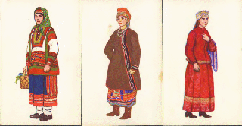
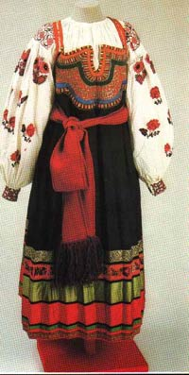
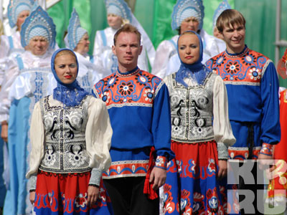
Образцы русских народных костюмов

Slide 9
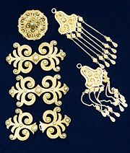
Национальный адыгейский костюм
«Земля адыгов, древняя земля
Легенд и давних лет преданий ты полна. Земля адыгов мудростью жива, Суровая, быть может, но моя. Здесь моря гладь, крутые берега И верных сыновей отважные сердца, Прибоя шум, волн белая стена, Всё это ты, Шапсугия моя! Черкешенка с кувшином на плече, И юноша, сидящий на коне, Как близко сердцу все это поверь Адыг - ты как распахнутая дверь.»

Slide 10
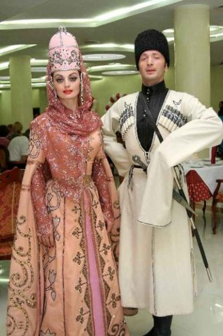
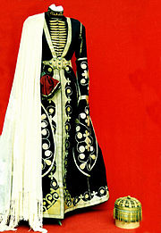
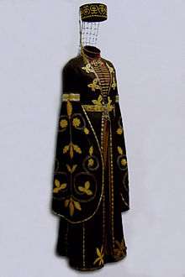
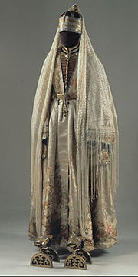
Образцы национальных адыгейских костюмов

Slide 11
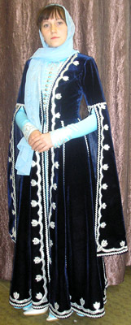
Национальный чеченский костюм
В национальной одежде чеченцев отразился и склад жизни нации, и эстетические принципы. Традиционный костюм изготовлялся из местных материалов.

Slide 12
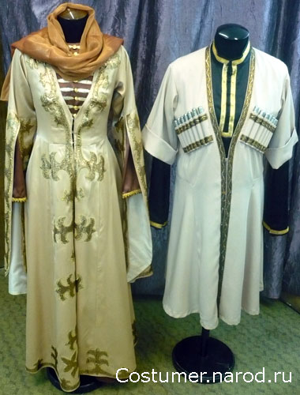
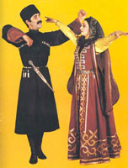
Образцы национальных чеченских костюмов

Slide 13
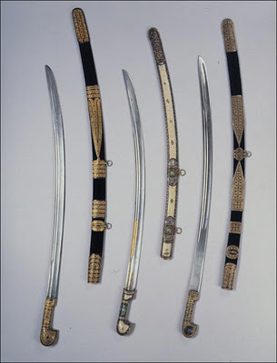
Дагестанский национальный народный костюм
Важный элемент материальной культуры народа - традиционная национальная одежда. В ней отражаются темперамент народа, характер, уровень духовной культуры. Дагестанский народный костюм в этом отношении является уникальным, так как сохранил элементы древних архаических культур.

Slide 14
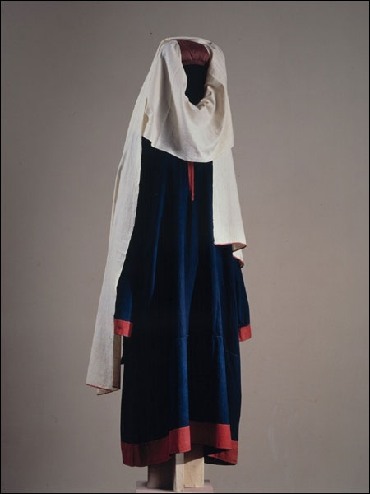
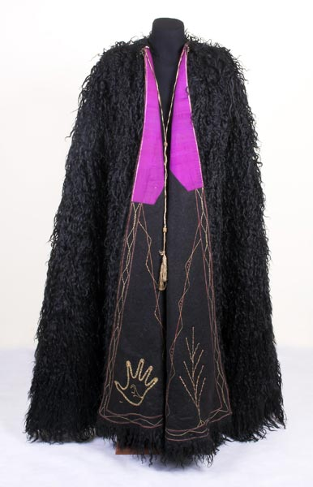
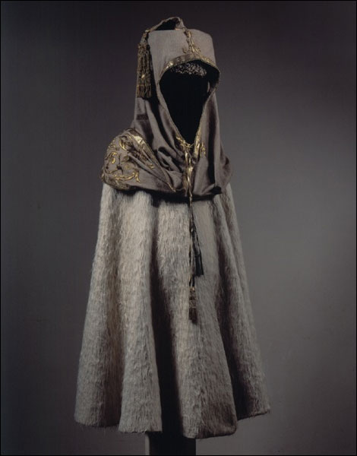
Образцы национальных дагестанских костюмов

Slide 15
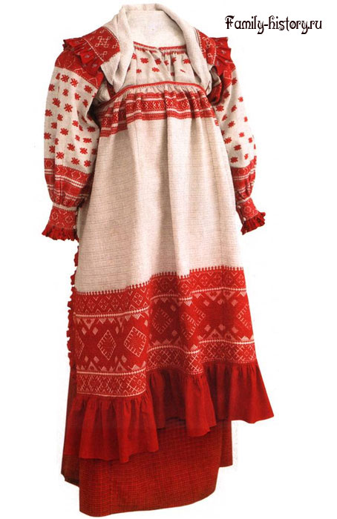
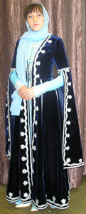
Практическая работа « Разработка эскиза русского, адыгейского, чеченского, дагестанского национального костюма» ( по выбору)
Чеченский
Адыгейский
Русский
Дагестанский

Slide 16
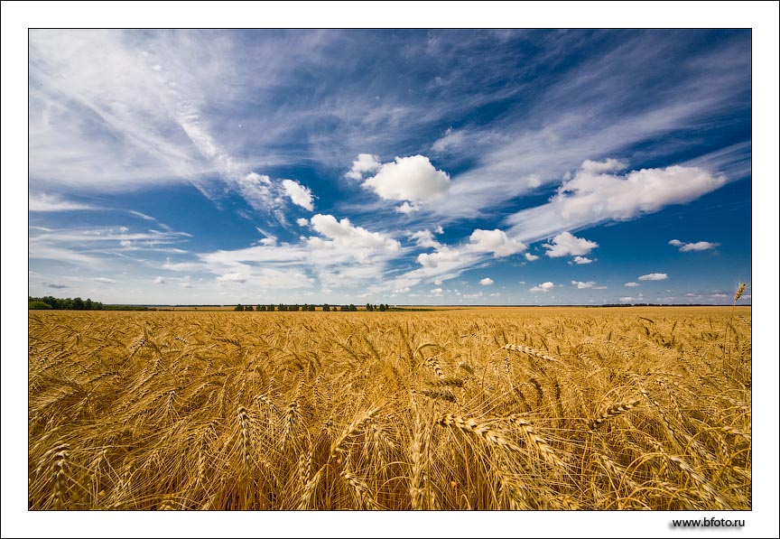
Богат наш край садами и хлебами. Но самый ценный капитал Кубани- простой и скромный труженик-народ.»

Slide 17
Спасибо за внимание!

